Slide 1



母爱一击
魔方机器人

Slide 2



目录
A
需求分析
B
整体结构和硬件组成
C
控制算法及软件实现
D
优势与可改进之处

Slide 3
A
需求分析

Slide 4
需求分析
经过对三届比赛的研究，我们发现魔方机器人涉及到的知识面非常广，既要求高效简洁的程序和算法，又要求稳定的机械结构，并且在追求还原速度的同时也要保证还原的准确度，因此我们分析后得出魔方机器人至少应该具备以下功能：
颜色识别
魔方还原算法
控制算法及电路系统
执行机构

Slide 5
B
机械结构和硬件组成

Slide 6
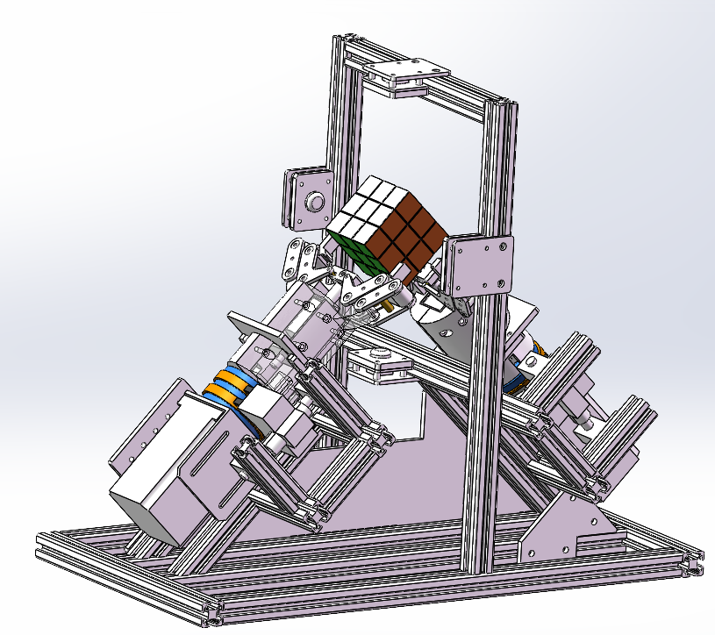
机械结构
二指双臂结构，外部框架均为铝型材。
魔方机器人以中间门形框架所在的平面为基准面左右对称，两侧配闭环步进电机，通过联轴器与机械臂相连。联轴器外有电滑环，配合电刷，解决电磁铁的绕线问题。
手指通过手指连接件与机械臂相连，其夹放动作通过机械臂内部的推拉式电磁铁进行控制。
机器人的图像采集通过固定在门型框架上的四个摄像头实现。

Slide 7
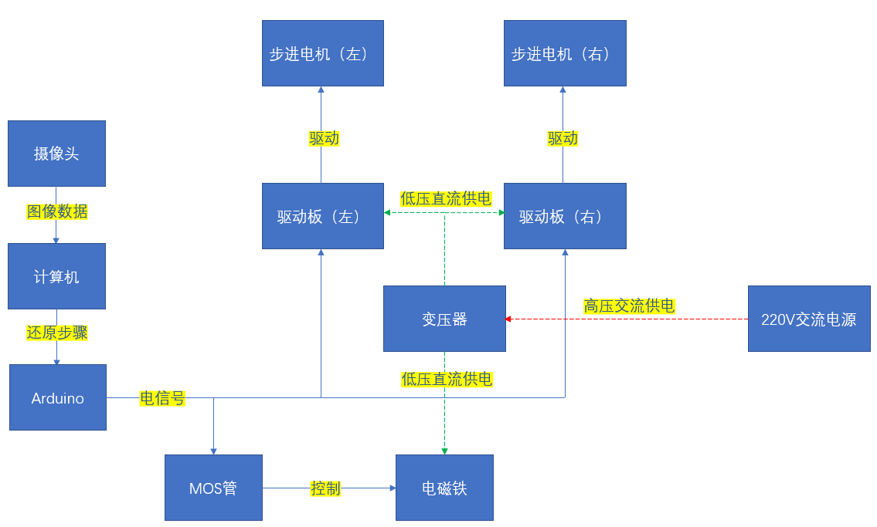
硬件组成

Slide 8
C
控制算法及软件实现

Slide 9
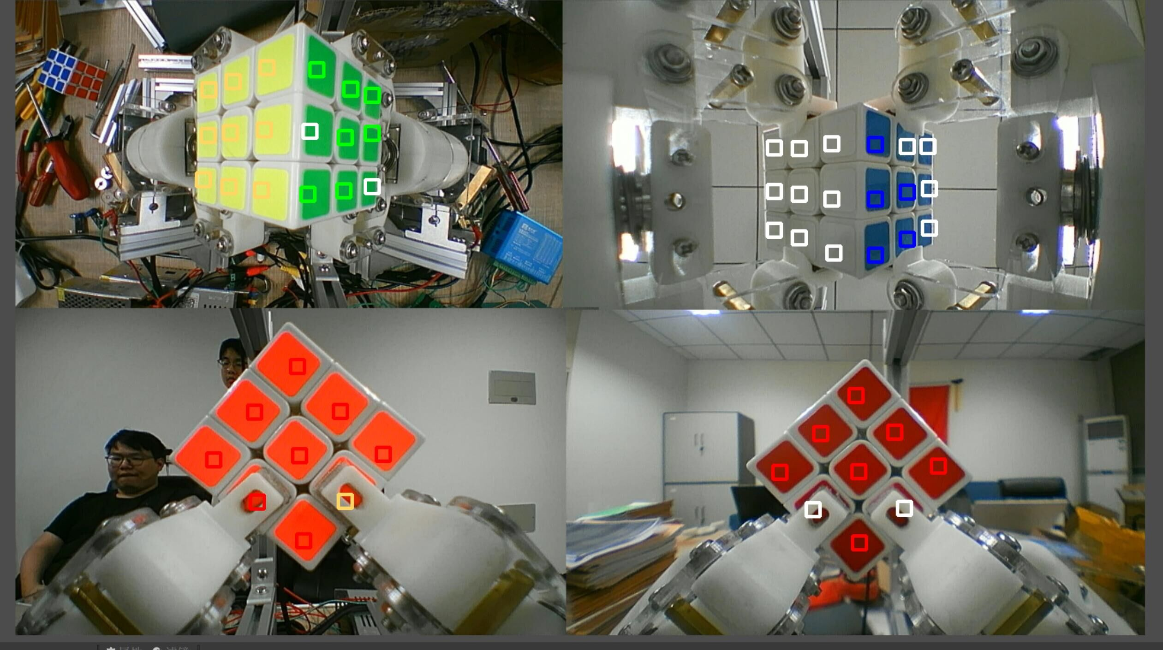
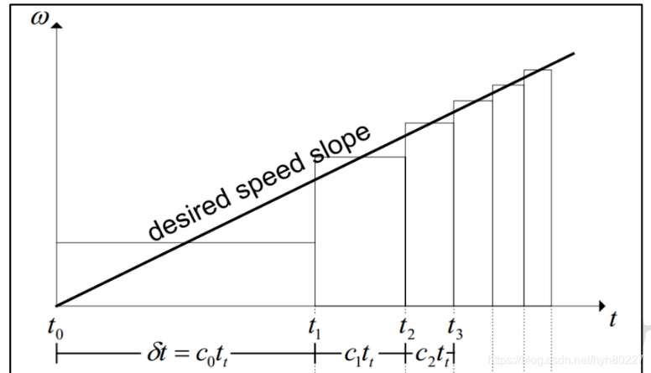
控制算法及软件实现
颜色识别
建立训练级；
腐蚀算法，削弱反光的影响；
卷积神经网络和集成学习两套算法识别；
识别后求解不成功则旋转换一面再识别
魔方求解
魔方还原
Kociemba算法；
坐标系转换；
串口通讯
Arduino作为主控MPU；
接受串口信息；
步进电机加减速——梯形算法

Slide 10
D
优势与可改进之处

Slide 11
优势
1、逻辑清晰，功能简洁
2、响应速度快、成本低、重量轻、体积小
3、I型和L型手指连接件结构性能稳定、反应迅速
4、颜色识别准确
5、求解算法高效

Slide 12
可改进之处
1、不同的零部件采用不同的材料，有各自的机械精度，在组装时又会有一定的精度差
2、光线强弱影响了摄像头对魔方色块颜色的识别与提取，考虑采用适当的补光设备
3、电磁铁的回弹周期长，考虑更换硬度更大的弹簧

Slide 13
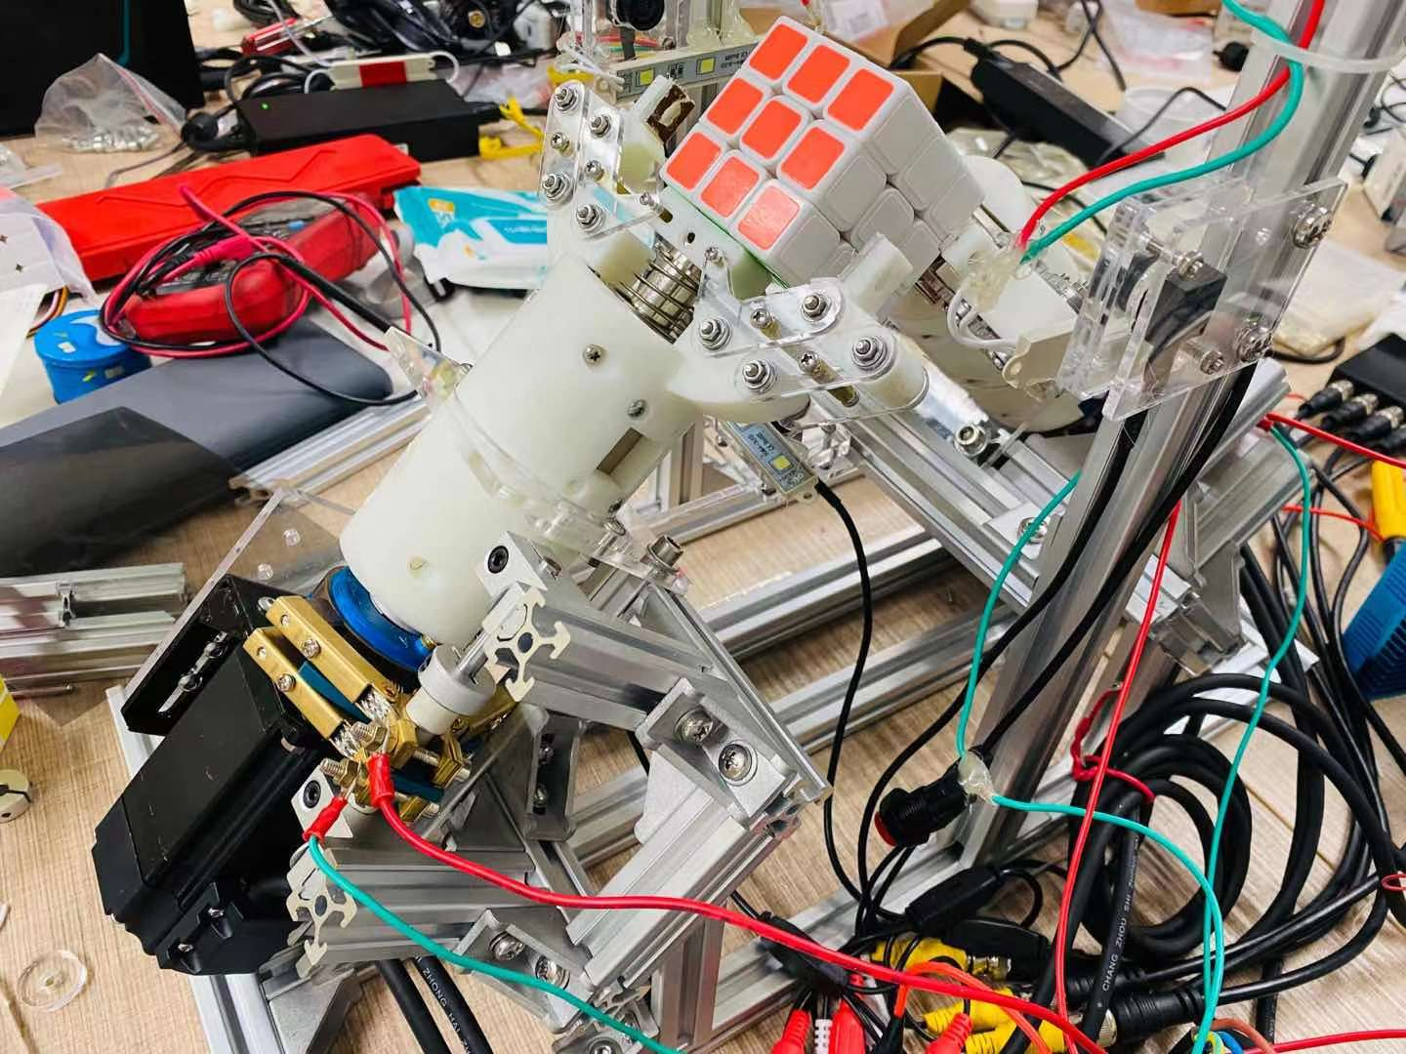
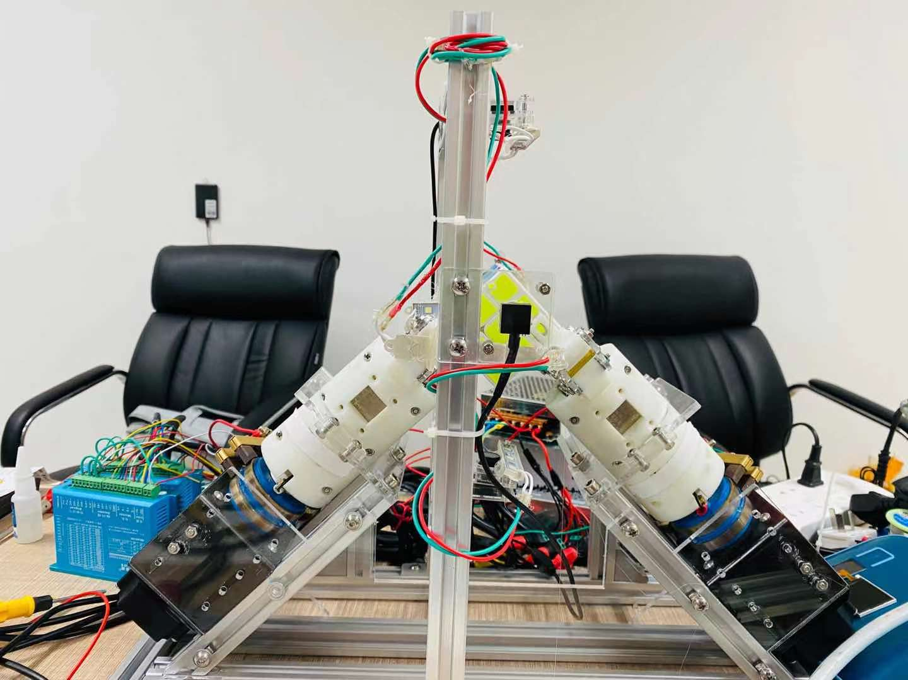
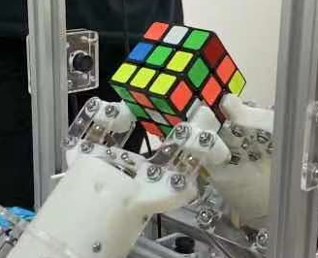
实物图

Slide 14
谢谢！

